Slide 1
RTX 6090
Un processeur RISC 32 bits conçu pour le calcul vectoriel et matriciel 3D
Architecture RISC 32 bits
3 ALU générale ainsi qu'une unité spécialisée dans l'addition simultanée de trois entiers (T ALU)
8 registres généraux, dont un Link Register (LR)
16 registres vectoriels (5 registres matriciels)
Stack de 32 registres pour la gestion des appels de fonctions
Mémoire ROM : 256 cases de 32 bits
Mémoire RAM : 256 cases de 16 bits
Modèle load/store pour la gestion des données
Branching avec ou sans link
Prise en charge des instructions push/pop

Slide 2
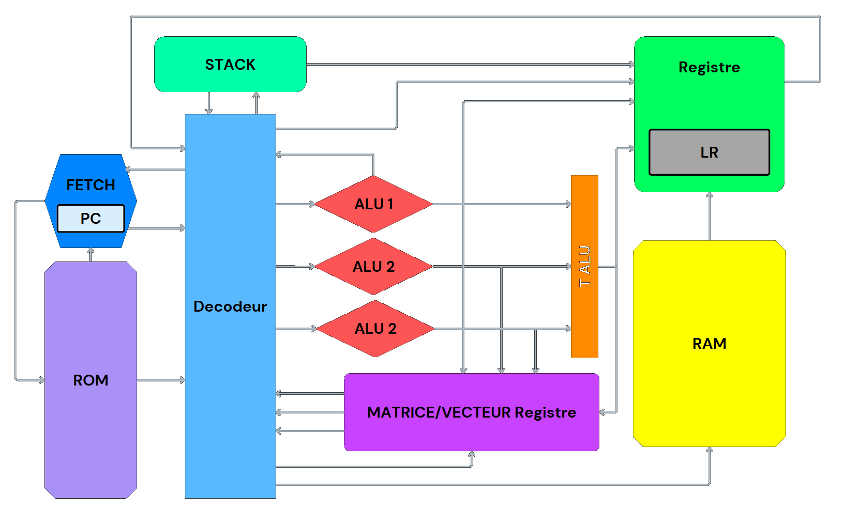
Schéma-bloc simplifié

Slide 3
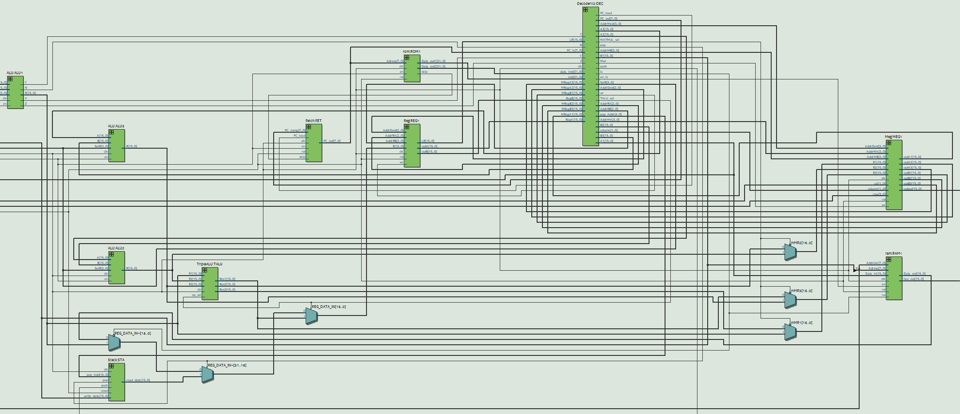
Schéma-bloc détaillé
Plus simple à voir dans Quartus NETLIST Viewer
Decodeur
ROM
ALU 1
Vecteur/Matrix Register
FETCH
ALU 2
REG1
ALU 3
T ALU
RAM
STACK

Slide 4
Attention
Je n'ai pas intégré de LSU (Load Store Unit) dans cette conception car, dans mon cas, la RAM n'est pas une véritable RAM mais utilise une structure similaire à celle des registres. Ajouter un LSU n'aurait fait qu'introduire un retard d'un cycle d'horloge pour chaque accès mémoire, ce qui aurait ralenti l'ensemble du processus d'accès mémoire. Ainsi, un LSU n'était pas nécessaire. On peut considérer que le rôle du LSU est en quelque sorte intégré au décodeur, gérant directement les accès mémoire de manière plus rapide et efficace.

Slide 5



Le decodeur
Le Résolveur de Puzzle Il analyse et décompose l'instruction 32 bits en extrayant les différents champs (opcode, registres, immédiat, etc.) pour déterminer précisément l'opération à réaliser.
Le Chef d'Orchestre Il synchronise et distribue les signaux de contrôle aux unités du processeur (ALU, registres, mémoire) afin d'orchestrer le flux de données de manière cohérente.
Chronos Il génère les signaux de branchement, gestion du PC et gestion de la pile, assurant ainsi un suivi précis de l'état du programme.

Slide 6
Le décodeur
Diviser en PreDecodeur et PostDecodeur
PréDécodeur
PostDécodeur
Gère les signaux de branchement pour orienter le flux d’instructions dès le départ.
Contrôle le compteur d'arrêt (ou délai) pour les instructions multi-cycle, permettant ainsi d'insérer des périodes d'attente si nécessaire.
Assure le rebouclage d'instructions, réinjectant la même instruction en boucle pour des opérations répétitives comme le produit matriciel.
Prépare la synchronisation initiale avant que l'instruction ne soit complètement décodée.
Effectue le décodage classique en traduisant l'instruction en signaux de contrôle précis.
Gère l'activation des registres, qu'ils soient standards ou matriciels, en fonction des champs d'opérande.
Ordonne le fonctionnement de l'ALU pour réaliser les opérations arithmétiques et logiques.
Coordonne les accès à la pile et à la RAM pour la gestion des données et des instructions.
Assure la distribution finale des signaux vers les unités d'exécution pour une opération cohérente du processeur.

Slide 7
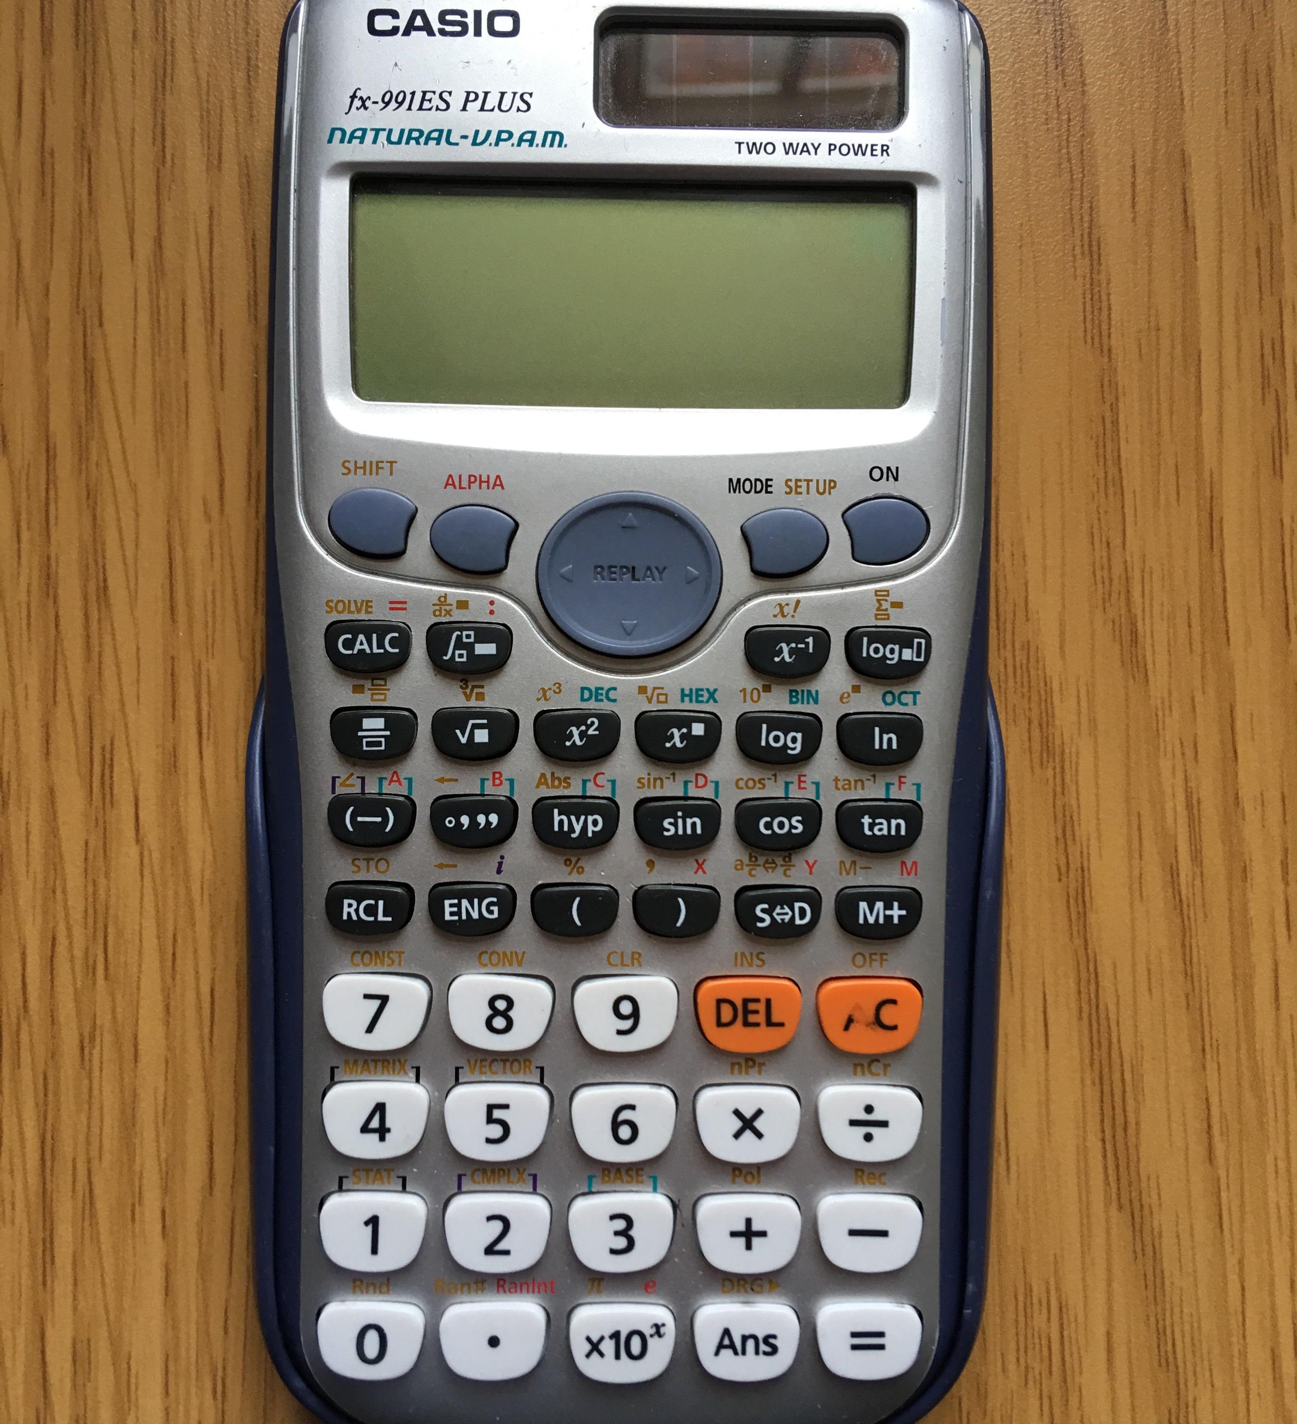


L'ALU (Unité Arithmétique et Logique)
La calculatrice Exécute les opérations arithmétique et logique (addition, soustraction, AND, OR, décalages) et met à jour les flags (Zero, Negative, Carry, Overflow) pour indiquer le résultat.
L'Usine de Données L'ALU envoie les résultats des opérations vers les registres pour stockage temporaire et utilisation ultérieure.
Le juge Effectue des comparaisons qui génèrent des flags utilisés pour orienter les branchements conditionnels et déterminer le chemin d’exécution du processeur.

Slide 8



Le registre
Le dépôt Les registres sont utilisés pour stocker temporairement les données manipulées par le processeur, permettant un accès rapide et efficace pendant l'exécution des instructions.
Le GPS des Fonctions Lorsqu'une fonction est appelée, l'adresse de l'instruction qui suit l'appel est sauvegardée dans le registre LR (link register). Cela permet de gérer correctement les retours d'exécution après un appel de fonction.
Le secrétaire Les registres sont mis à jour régulièrement avec les résultats des calculs de l'ALU ou d'autres unités du processeur, permettant ainsi la gestion de l'état et le suivi de l'exécution des instructions.

Slide 9
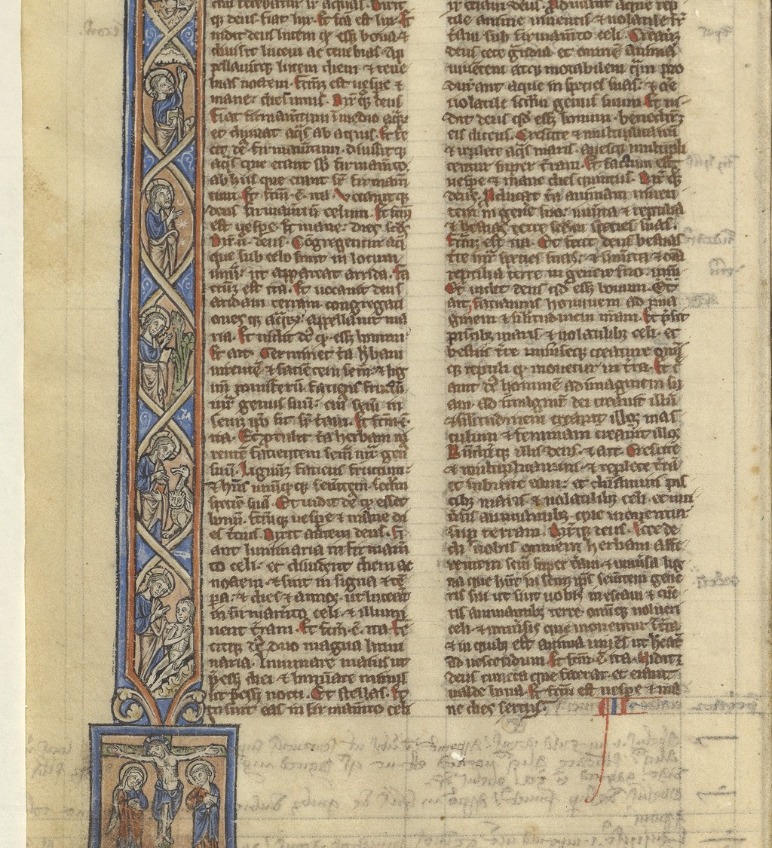


LES MéMOIRES (ROM, RAM, STACK)
Le parchemin La ROM : Stocke les instructions et données immuables pour préserver le microcode. Elle génère également un signal de saut permettant d’ignorer les instructions de données.
Le Bloc-Notes La RAM : Fournit un espace de travail rapide pour le processeur, stockant temporairement les instructions et données en cours d’exécution.
La Pile de Cartes à Jouer Le STACK (pile) : Gère l’empilement et le dépilement des adresses et des données, facilitant les appels de fonctions et la gestion des contextes d’exécution.

Slide 10


La T ALU (Triple alu)
Chef multitâche Addition parallèle : Effectue simultanément l’addition de trois nombres, optimisant ainsi le calcul du produit scalaire en un seul cycle d’horloge.
Le Père Noël Buffer intermédiaire : Remplit trois registres en parallèle pour préparer l’écriture efficace des résultats.

Slide 11



Le registre Vectoriel/Matriciel
The Matrix Structure matricielle spécialisée : Le registre file vectoriel matriciel est organisé sous la forme d'une matrice 15x3, optimisée pour les calculs de vecteurs et les opérations matricielles en parallèle.
L’Equilibriste Accès et manipulation des données : Comme un registre classique, il permet de lire et écrire des données, mais est spécifiquement conçu pour gérer des calculs vectoriels.
Le matheux Accessibilité par colonne : Grâce à une option d'adressage par colonne, il simplifie l'accès direct aux colonnes des matrices, ce qui facilite la gestion des données lors des opérations matricielles.

Slide 12
Instructions R-Type:
Ces instructions manipulent des registres et effectuent des opérations arithmétiques ou logiques :
ADD : Additionner deux registres et stocker le résultat dans un troisième registre.
SUB : Soustraire un registre d'un autre et stocker le résultat dans un registre.
MUL : Multiplier deux registres et stocker le résultat dans un registre.
AND : Effectuer une opération logique AND sur deux registres.
OR : Effectuer une opération logique OR sur deux registres.
XOR : Effectuer une opération logique XOR sur deux registres.
MOV : Déplacer une valeur immédiate dans un registre.
NOT : Inverser tous les bits d'un registre.
LSL : Déplacer les bits d'un registre à gauche (opération de décalage logique).
LSR : Déplacer les bits d'un registre à droite (opération de décalage logique). CMP : Comparer deux registres sans stocker de résultat.

Slide 13
Instructions de Chargement et Stockage (Load/Store):
Ces instructions manipulent la mémoire, soit pour charger des données, soit pour les stocker :
LD : Charger une valeur en mémoire dans un registre.
ST : Stocker la valeur d'un registre dans une adresse mémoire.
Opérations sur la Pile (Push/Pop):
Manipulent la pile en ajoutant ou retirant des valeurs :
PUSH : Empiler un registre dans la pile et ajuster le pointeur de pile.
POP : Dépiler une valeur de la pile et restaurer le pointeur de pile.
Instruction qui ne fait rien :
NOP : Instruction qui ne génère aucun effet, utilisée souvent pour les temporisations ou l'alignement d'instructions.

Slide 14
Instructions de Branches:
Ces instructions effectuent un saut conditionnel ou inconditionnel dans le programme :
B : Saut inconditionnel.
BEQ : Saut conditionnel si les registres sont égaux.
BNE : Saut conditionnel si les registres ne sont pas égaux.
BLT : Saut conditionnel si un registre est inférieur à un autre.
BGT : Saut conditionnel si un registre est supérieur à un autre.
BLE : Saut conditionnel si un registre est inférieur ou égal à un autre.
BGE : Saut conditionnel si un registre est supérieur ou égal à un autre.
En remplaçant B par BL (ex BLEQ au lieu de BEQ), on crée un nouveau type de branchement qui établit un lien avec l'adresse de retour, utilisé lors des appels de fonction.
En remplaçant B par BX (ex BXEQ au lieu de BEQ), on crée un nouveau type de branchement qui effectuent un branchement suivi d'un retour à l'adresse précédente (link register).

Slide 15
Instructions d'Opérations sur les Vecteurs/Matrices :
Ces instructions réalisent des opérations arithmétiques ou logiques sur des vecteurs :
VADD : Addition de deux vecteurs. 𝑅𝑑=𝑅𝑠+𝑅𝑡
VSUB : Soustraction de deux vecteurs. 𝑅𝑑=𝑅𝑠−𝑅𝑡
VMUL : Multiplication de deux vecteurs. 𝑅𝑑=𝑅𝑠∗𝑅𝑡 (membre par membre)
VAND : Opération ET bit-à-bit entre deux vecteurs. 𝑅𝑑=𝑅𝑠&𝑅𝑡
VOR : Opération OU bit-à-bit entre deux vecteurs. 𝑅𝑑=𝑅𝑠∣𝑅𝑡
VXOR : Opération XOR bit-à-bit entre deux vecteurs. 𝑅𝑑=𝑅𝑠 xor 𝑅𝑡
VNOT : Inversion des bits d'un vecteur. 𝑅𝑑=∼𝑅𝑠
VLSL : Décalage à gauche des éléments d'un vecteur. 𝑅𝑑=𝑅𝑠<<𝑅𝑡
VLSR : Décalage à droite des éléments d'un vecteur. 𝑅𝑑=𝑅𝑠>>𝑅t
Idem pour les matrices avec MADD, MSUB etc… mes ces des opérations membre par membre.

Slide 16
Instructions de Déplacement et de Calcule avancé:
Ces instructions effectuent des conversions ou déplacent des données :
VMOV : Déplacement d'une valeur immédiate dans un vecteur. 𝑅𝑑=𝐼𝑚𝑚
VDOT : Produit scalaire de deux vecteurs. 𝑅𝑑=𝑑𝑜𝑡(𝑅𝑠,𝑅𝑡)
MATMUL : Multiplication matricielle de deux matrices. 𝑅𝑑=𝑚𝑎𝑡𝑚𝑢𝑙(𝑅𝑠,𝑅𝑡)
L’instruction VMOV si des immédiat sont utilisés prendra 2 case de la ROM donc 64 bit en tout pour la donner.
VDOT s’effectue en un coup d’horloge.
MATMUL se fait en 9 coup d’horloge.
Un README.md avec plus de détails et disponible, et des codes examples sont fournis, il y a aussi un compilateur mais pour le branchement le calcule se fait à la main.

Slide 17
Points d'amélioration :
Optimisation de pc_out : Intégrer l'ALU pour effectuer les opérations d'addition, éliminant ainsi le besoin d'un bloc d'addition séparé.
Intégration de la mémoire et du registre de matrice : Établir une connexion directe entre la mémoire et le registre de matrice pour améliorer l'efficacité des opérations.
Connexion du registre de matrice aux registres généraux : Assurer une liaison fluide entre le registre de matrice et les registres généraux pour faciliter le transfert de données.
Ajout de fonctionnalités de calcul supplémentaires : Implémenter des opérations telles que le produit scalaire de vecteurs, la multiplication de matrices par un scalaire et le produit matrice-vecteur pour enrichir les capacités de calcul.
Créer le multitâche pour exploiter l'ALU inutilisée : Optimiser l'efficacité du processeur en utilisant l'ALU inactif pendant les périodes d'inactivité pour des opérations de multitâche.
17

